Slide 1

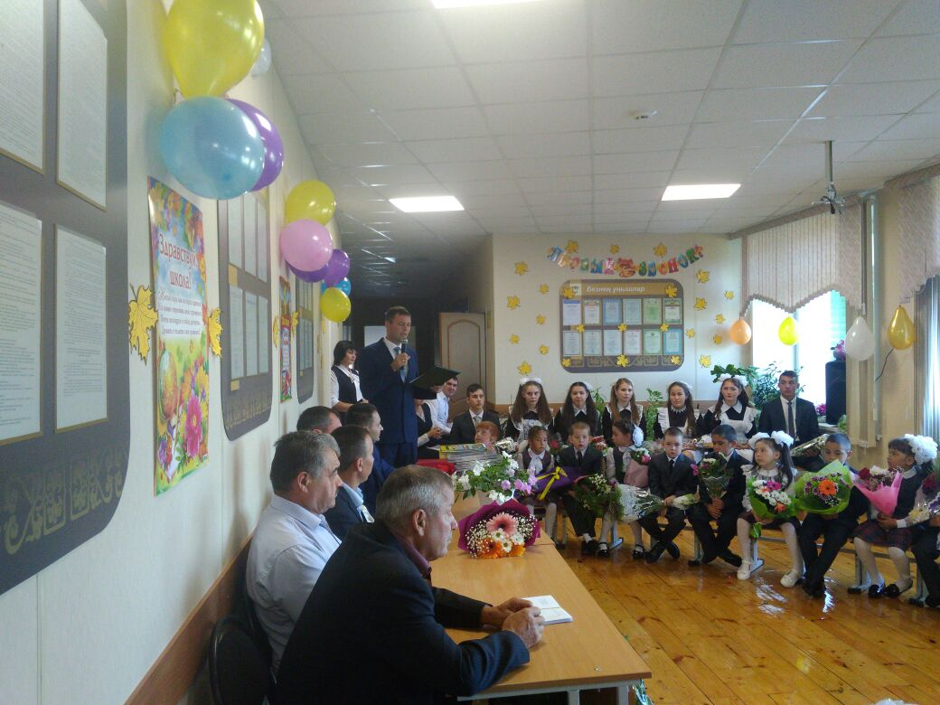
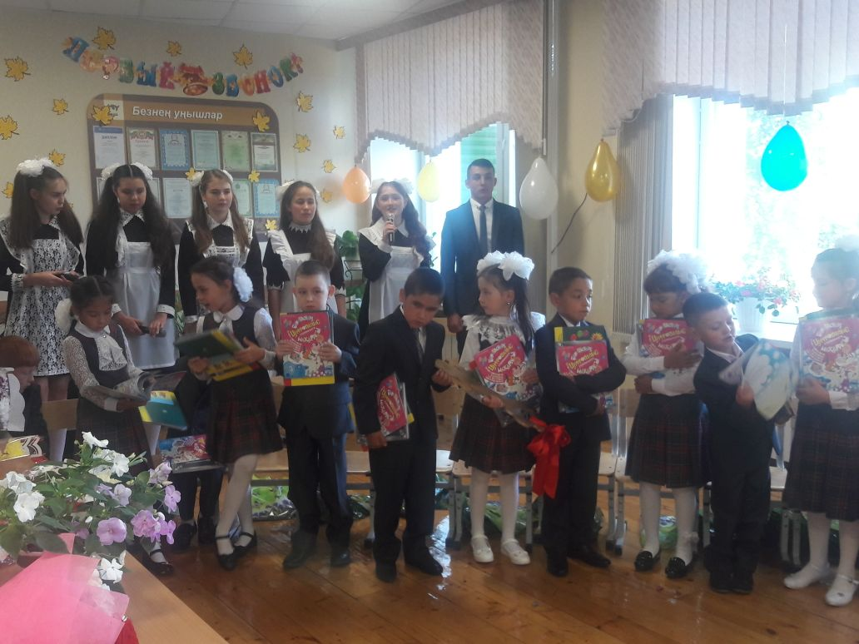
Яшьлек, сентябрь 2017 №1
Бүгенге санда:
*1нче сентябрь – Белем бәйрәме * Мәктәп тормышы
*“Варислар сафына бергәләп” * Өстәмә белем бирү
* Сентябрь – куркынычсызлык
айлыгы
1нче сентябрь – Белем бәйрәме
Исәнме, саумы, сентябрь –
Безнең яңа ел!
Синнән башлана тормышка
Якты, яңа юл!
1 сентябрьдә мәктәбебездә яңа уку елы – Белем көненә багышланган тантана булып узды. Һәркайда бәйрәм рухы күтәренке булды, тирә – юнь чәчәкләргә күмелде.
Мәктәбебезгә укучылар сафын тулыландырып, 1нче сыйныфка 15 бала укырга
килде. Бу уку елында мәктәбебездә барлыгы 156 укучы белем һәм тәрбия алачак.

Slide 2
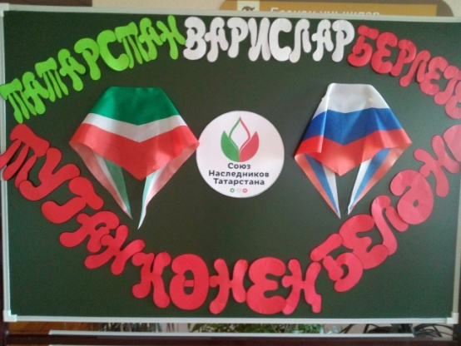
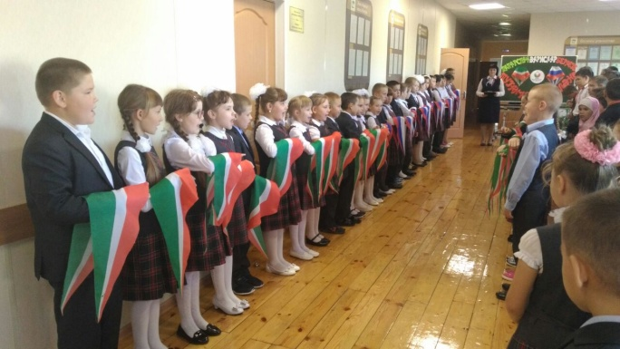
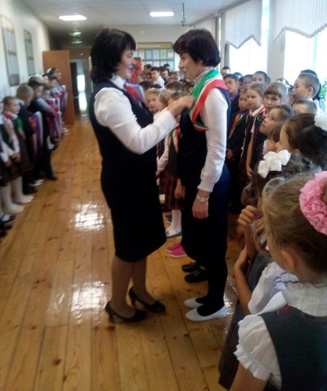
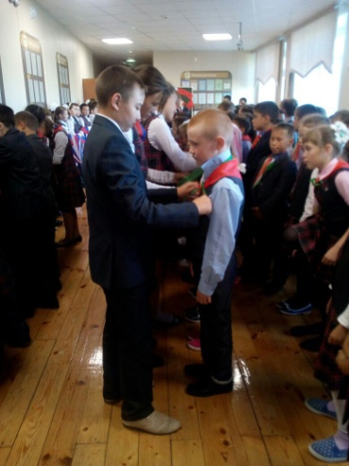
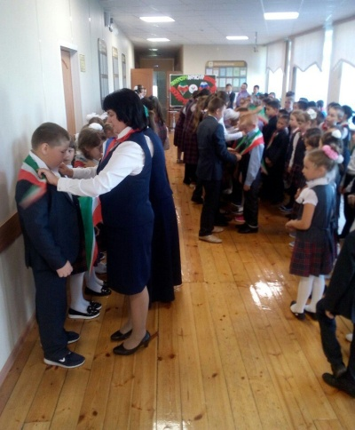
Яшьлек, сентябрь 2017 №1
“Без – Варислар сафында”
15 нче сентябрь – “ Татарстан Варислар Берлегенең” туган көне.
Бу көнне Эзмә урта мәктәбендә «Яшел алан» балалар оешмасының тантаналы җыены үткәрелә. Җыенга әзерлек эше алдан ук алып барыла. Татарстан варислары берлегенең тарихы, законнары, биеклекләре, шигырьләр, җырлар өйрәнелә.
Сборда отрядларның һәм дружинаның сборга әзерлек рапотлары тапшырыла. Бу уку елында 2 сыйныфның 25 укучысы эзтабарлар сафына, 5нче сыйныфның 15 укучысы варислар сафына кабул ителәчәк. Аларга 6 - 7 нче сыйныф укучылары - өлкән варислар галстук бәйли. Шулай ук алар белән бергә аларның сыйныф җитәкчеләре дә оешма сафына кабул ителә. Ә мин -педагог оештыручы Нәфисә Султанахметовна укучыларны котлап изге теләкләремне җиткерәм. Мәктәп елларындагы бу матур бәйрәм балаларның күңелләрендә якты эз калдырыр.
Педагог – оештыручы - Җиһаншина Нәфисә Солтанәхмәт кызы.

Slide 3
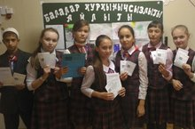
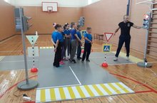
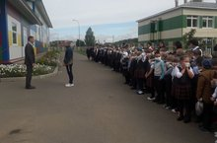
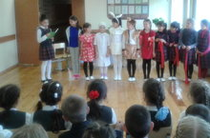
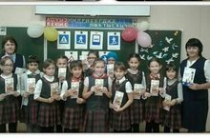
Яшьлек, сентябрь 2017 №1
Балалар куркынычсызлыгы айлыгы
Балалар куркынычсызлыгы айлыгы
7нче сыйныф укучылары янгын, юлда
йөрү куркынычсызлыгы темалары
буенча буклетлар ясап, укучыларга
таратты.
Айлык кысаларында ТИН укытучысы
Вафин А.В. укучылар белән практик шө-
гыль үткәрде.
Укучылар һәм хезмәткәрләр белән
Куркынычсызлык очраклары булган
вакытта бинадан кешеләрне эвакуа-
цияләү буенча өйрәнүләр үткәрелде.
Башлангыч сыйныф укучылары белән
янгын куркынычсызлыгына карата сый-
ныфтан тыш чара үткәрелде. “Халкы-
бызның күңел җәүһәрләре” түгәрәгенә
йөрүче укучыларыбыз “Утлы күмер ма-
җаралары исемле спектакль сәхнәләштер-
деләр.
Укучыларның юлда йөрү кагыйдә-
ләре буенча белемнәре ныгытылып,
викторина уздырылды, буклетлар
таратылды.

Slide 4
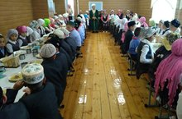
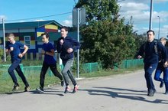
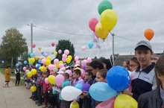
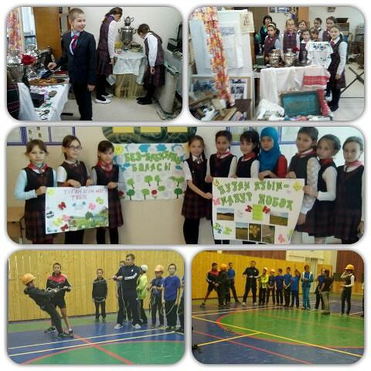
Яшьлек, сентябрь 2017 №1
Мәктәп тормышы
Мәктәптә корбан ашы
Көтеп алган Корбан бәйрәме килеп җитте.
Корбан бәйрәменең өч көнендә мөселманнар корбан чалып итнең
өчтән берен фәкыйрь, мохтаҗларга өләшә, өчтән берен корбан ашы
уздыруга тота,калган өчтән бер өлешен гаиләсе белән бергәләп фай-
далана. Безнең күмәк хуҗалыгыбыз да ел саен корбанга бер үгез чала
иде. Быел да, Алланың рәхмәтләре булсын, корбан чалды һәм итен
мәктәпләргә, балалар бакчаларына бирделәр. Хуҗалык җитәкчеләре-
нә һәм барлык эшчеләргә саулык-сәламәтлек телибез.
Милләтләр кроссы
Спорт – сәламәтлек нигезе. Мәктәбебездә сәламәт яшәү рәвешенә зур
игътибар бирелә. Укучыларыбыз төрле ярышларда, акцияләрдә бик
теләп катнаша. “Милләтләр кроссы”нда барлык укучыларыбыз актив
катнашты. Һәр номинациядә призлы урыннар яулаган укучыларыбыз-
га Эзмә авыл җирлеге башлыгы Гайфиев Р.Ш. грамота һәм акчалата
бүләкләр тапшырды.
“Тынычлык күгәрчене” акциясе
Мәктәбебез коллективы “Тынычлык күгәрчене” акциясендә катнашты.
Укучыларыбыз үз куллары белән кәгазьдән ак күгәрченнәр ясап, Бөек
Ватан сугышында катнашкан һәм шулай ук тыл ветераннарының
исемнәрен беркеттеләр. Бу көнне йөзләгән ак күгәрчен бердәм рә-
вештә “Кирәкми безгә сугыш!” дигән теләк белән очыртылды.
Көзге изгелек атнасы
“Көзге изгелек атнасы- игелекле эшләр эстафетасы” – #ДОБРЫЙТАТАРСТАН#МӘРХӘМӘТЛЕТАТАРСТАН” иреклеләр
акциясендә актив катнаштык. Акция план нигезендә үткәрелде.
Планга кертелгән:
-Игелекле эшләр башлангычы; #Безбергә; “Бөтендөнья туризм кө
не”;#Минспортныяратам; “Игелекле эшләр көне”, “Экологик бе-
лемнәр көне”; #Безнеңгаилә; “Ветеран янәшәдә яши” көннәре зур
активлык белән үтте.

Slide 5
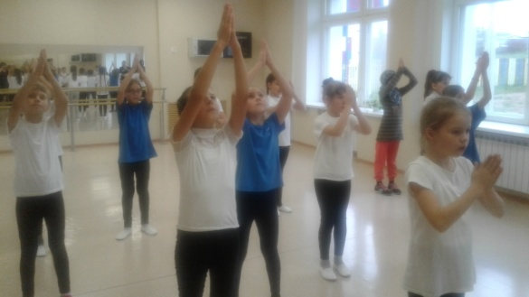
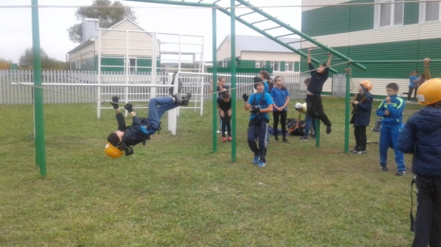
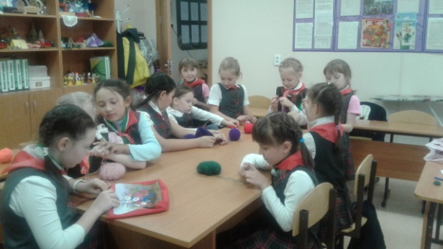
Яшьлек, сентябрь 2017 №1
ӨСТӘМӘ БЕЛЕМ БИРҮ
2017/2018нче уку елында мәктәбебездә 8 түгәрәк үз эшен башлап җибәрде:
“Чаңгы” (җитәкчесе Вафин А.В.)
“Волейбол” (җитәкчесе Вафин А.В.)
“Техник иҗат” (җитәкчесе Шайхлисламов Б.Ф.)
“ОФП” (җитәкчесе Галиев А.Г.)
“Туризм” (җитәкчесе Шайхлисламов Б.Ф.)
Хореография (җитәкчесе Әхмәтҗанова Ә.Г.)
“Халкымның күңел җәүһәрләре” (җитәкчесе Җиһаншина Н.С.)
“Алтын куллар” (җитәкчесе Зәкәрова Г.Р.)
“Яшьлек” мәктәп тормышын чагылдырган газета
Газетаны гамәлгә куючылар:
МБГБУ “Татарстан Республикасы Саба муниципаль районы Эзмә урта гомумбелем бирү мәктәбе”
Мөхәррирләр: тәрбия эшләре буенча директор урынбасары Хадеева Г.Х., педагог – оештыручы Җиһаншина Н.С.
Редколлегия: варислар оешмасы һәм мәктәп думасы активистлары.
Хәбәрләшү өчен телефон: 8(843)62 – 49 – 1 – 75
Безнең сайт: https://edu.tatar.ru/saby/izmya/sch
Электрон адрес: izmasaba@yandex.ru
Газетаның киләсе саны 30нчы октябрьдә чыга.

